Slide 1
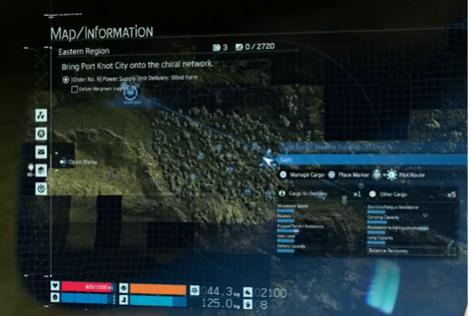
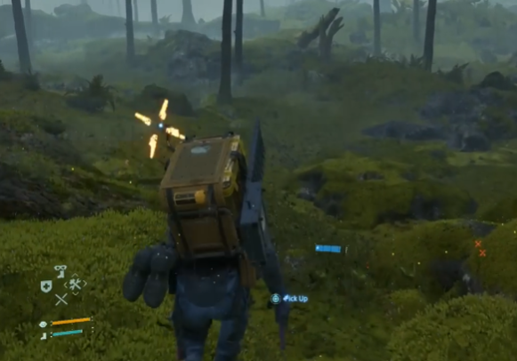
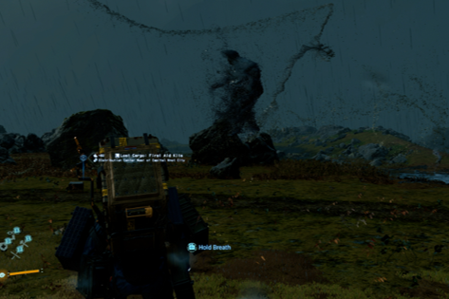
07 레퍼런스 분석 및 시스템 차별화
④ 핵심 자원과 성장 연결
⑤ 하나의 자원이 플레이 흐름을 지배
<Subnautica>와의 비교도 만들어보자.
① 호흡 자원의 지속 관리
② 환경에 따른 자원 제약
③ 자원과 이동/탐색의 연결
행동에 따라 자원이 변화하고
자원 상태가 행동 성능에 영향을 미침
지형과 상황에 따라
자원 소모와 위험도가 달라짐
숨 참기를 통해 위험 지역에서
탐지 가능성을 낮춤
자동 소비 → 능동적 호흡
생존 자원 → 전략 자원

